Slide 1
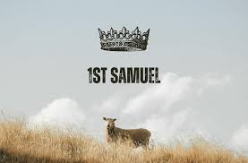
16a Clase Cap 27,29 y 30

Slide 2
1 Samuel 27:1-8
27 Dijo luego David en su corazón: Al fin seré muerto algún día por la mano de Saúl; nada, por tanto, me será mejor que fugarme a la tierra de los filisteos, para que Saúl no se ocupe de mí, y no me ande buscando más por todo el territorio de Israel; y así escaparé de su mano. ² Se levantó, pues, David, y con los seiscientos hombres que tenía consigo se pasó a Aquis hijo de Maoc, rey de Gat. ³ Y moró David con Aquis en Gat, él y sus hombres, cada uno con su familia; David con sus dos mujeres, Ahinoam jezreelita y Abigail la que fue mujer de Nabal el de Carmel. ⁴ Y vino a Saúl la nueva de que David había huido a Gat, y no lo buscó más.
⁵ Y David dijo a Aquis: Si he hallado gracia ante tus ojos, séame dado lugar en alguna de las aldeas para que habite allí; pues ¿por qué ha de morar tu siervo contigo en la ciudad real? ⁶ Y Aquis le dio aquel día a Siclag, por lo cual Siclag vino a ser de los reyes de Judá hasta hoy. ⁷ Fue el número de los días que David habitó en la tierra de los filisteos, un año y cuatro meses.
⁸ Y subía David con sus hombres, y hacían incursiones contra los gesuritas, los gezritas y los amalecitas; porque estos habitaban de largo tiempo la tierra, desde como quien va a Shur hasta la tierra de Egipto.

Slide 3
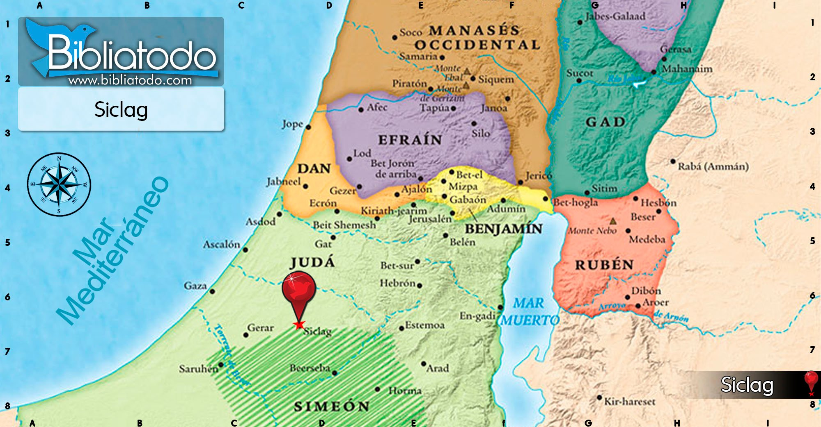
Amalecitas: Eran un pueblo nómada que habitaba el desierto del Sinaí y los territorios del sur de Canaán. Se les describe como enemigos constantes de los israelitas. Deut 25:17-19
Exo 17:8-14
Gesuritas y Gezritas: Eran tribus que vivían en las regiones del Neguev (sur de Judá) y cerca de los filisteos. David los atacaba regularmente para obtener provisiones y simular que estaba luchando contra los filisteos.

Slide 4
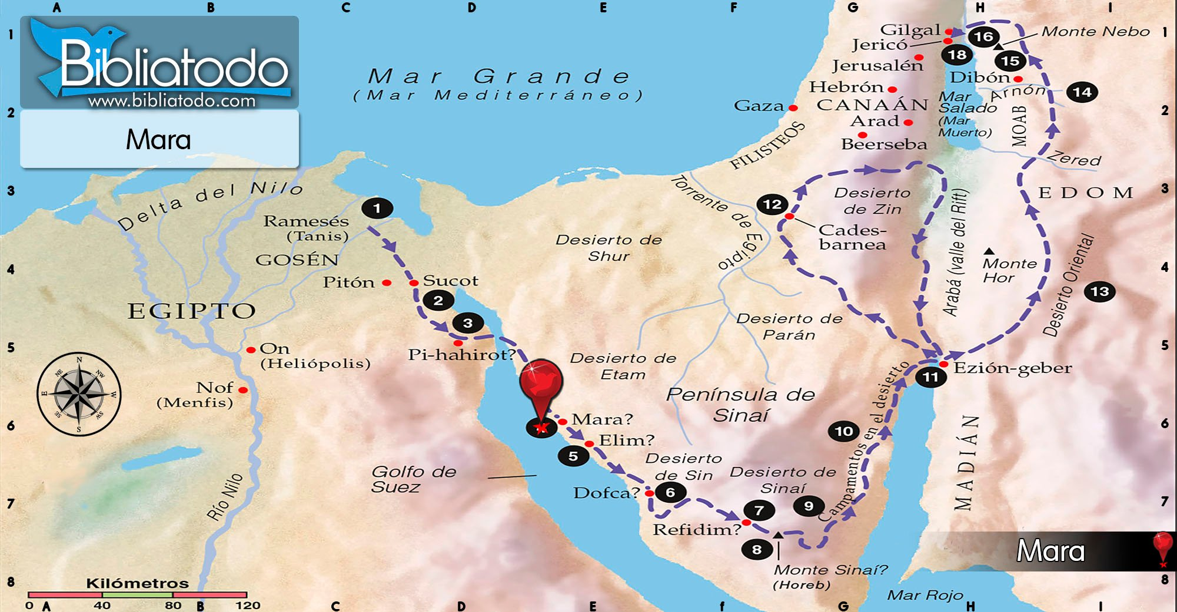
Samuel 27:8-11
⁸ Y subía David con sus hombres, y hacían incursiones contra los gesuritas, los gezritas y los amalecitas; porque estos habitaban de largo tiempo la tierra, desde como quien va a Shur hasta la tierra de Egipto. ⁹ Y asolaba David el país, y no dejaba con vida hombre ni mujer; y se llevaba las ovejas, las vacas, los asnos, los camellos y las ropas, y regresaba a Aquis. ¹⁰ Y decía Aquis: ¿Dónde habéis merodeado hoy? Y David decía: En el Neguev de Judá, y el Neguev de Jerameel, o en el Neguev de los ceneos. ¹¹ Ni hombre ni mujer dejaba David con vida para que viniesen ( traer LBLA ) a Gat; diciendo: No sea que den aviso de nosotros y digan: Esto hizo David. Y esta fue su costumbre todo el tiempo que moró en la tierra de los filisteos.

Slide 5
1 Samuel 27:12, 28:1-2
¹² Y Aquis creía a David, y decía: Él se ha hecho abominable a su pueblo de Israel, y será siempre mi siervo.
28 Aconteció en aquellos días, que los filisteos reunieron sus fuerzas para pelear contra Israel. Y dijo Aquis a David: Ten entendido que has de salir conmigo a campaña, tú y tus hombres. ² Y David respondió a Aquis: Muy bien, tú sabrás lo que hará tu siervo. Y Aquis dijo a David: Por tanto, yo te constituiré guarda de mi persona durante toda mi vida.

Slide 6
Dos puntos que destacar.
Primero, en este capítulo no se nombra a Dios y, específicamente, no se menciona que David consulte a Dios en relación a refugiarse con los filisteos, tampoco que Dios lo amoneste por eso. Pero claramente, al atacar a estos pueblos, favorece a los de Judá, quienes se benefician de no ser atacados por estos nomades que están a raya gracias a David y además Aquis, sin advertir ésto ultimo, está convencido que David merodea igual que los filisteos. V.12

Slide 7
Segundo, queda en evidencia el carácter sanguinario de David, sin escrúpulos y “ amigo “ de la espada.
1 Crónicas 22:7-8
⁷ Y dijo David a Salomón: Hijo mío, en mi corazón tuve el edificar templo al nombre de Jehová mi Dios. ⁸ Mas vino a mí palabra de Jehová, diciendo: Tú has derramado mucha sangre, y has hecho grandes guerras; no edificarás casa a mi nombre, porque has derramado mucha sangre en la tierra delante de mí.

Slide 8
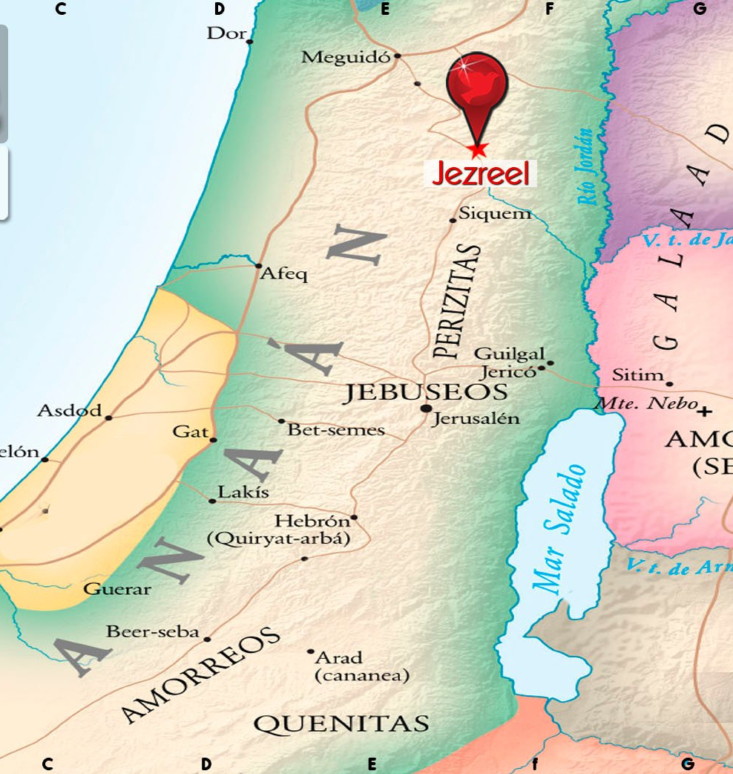
1 Samuel 29:1-3
29 Los filisteos juntaron todas sus fuerzas en Afec, e Israel acampó junto a la fuente que está en Jezreel. ² Y cuando los príncipes de los filisteos pasaban revista a sus compañías de a ciento y de a mil hombres, David y sus hombres iban en la retaguardia con Aquis. ³ Y dijeron los príncipes de los filisteos: ¿Qué hacen aquí estos hebreos? Y Aquis respondió a los príncipes de los filisteos: ¿No es este David, el siervo de Saúl rey de Israel, que ha estado conmigo por días y años, y no he hallado falta en él desde el día que se pasó a mí hasta hoy?

Slide 9
1 Samuel 29:4-5
⁴ Entonces los príncipes de los filisteos se enojaron contra él, y le dijeron: Despide a este hombre, para que se vuelva al lugar que le señalaste, y no venga con nosotros a la batalla, no sea que en la batalla se nos vuelva enemigo; porque ¿con qué cosa volvería mejor a la gracia de su señor que con las cabezas de estos hombres? ⁵ ¿No es este David, de quien cantaban en las danzas, diciendo:
Saúl hirió a sus miles,
Y David a sus diez miles?

Slide 10
Samuel 29:6-11
⁶ Y Aquis llamó a David y le dijo: Vive Jehová, que tú has sido recto, y que me ha parecido bien tu salida y tu entrada en el campamento conmigo, y que ninguna cosa mala he hallado en ti desde el día que viniste a mí hasta hoy; mas a los ojos de los príncipes no agradas. ⁷ Vuélvete, pues, y vete en paz, para no desagradar a los príncipes de los filisteos. ⁸ Y David respondió a Aquis: ¿Qué he hecho? ¿Qué has hallado en tu siervo desde el día que estoy contigo hasta hoy, para que yo no vaya y pelee contra los enemigos de mi señor el rey? ⁹ Y Aquis respondió a David, y dijo: Yo sé que tú eres bueno ante mis ojos, como un ángel de Dios; pero los príncipes de los filisteos me han dicho: No venga con nosotros a la batalla. ¹⁰ Levántate, pues, de mañana, tú y los siervos de tu señor que han venido contigo; y levantándoos al amanecer, marchad. ¹¹ Y se levantó David de mañana, él y sus hombres, para irse y volver a la tierra de los filisteos; y los filisteos fueron a Jezreel.

Slide 11
De alguna manera providencial, Dios libra a David de pelear contra su pueblo, poniendo sospecha en los filisteos, pese a saber que David huía de Saùl.
Otro punto a considerar es el hecho que David se aleja de la batalla entre Saúl y los filisteos, que resultará en la muerte de Saúl, quedando fuera de verse involucrado en su muerte.

Slide 12
1 Samuel 30:1-3
30 Cuando David y sus hombres vinieron a Siclag al tercer día, los de Amalec habían invadido el Neguev y a Siclag, y habían asolado a Siclag y le habían prendido fuego. ² Y se habían llevado cautivas a las mujeres y a todos los que estaban allí, desde el menor hasta el mayor; pero a nadie habían dado muerte, sino se los habían llevado al seguir su camino. ³ Vino, pues, David con los suyos a la ciudad, y he aquí que estaba quemada, y sus mujeres y sus hijos e hijas habían sido llevados cautivos.

Slide 13
1 Samuel 30:4-6
⁴ Entonces David y la gente que con él estaba alzaron su voz y lloraron, hasta que les faltaron las fuerzas para llorar. ⁵ Las dos mujeres de David, Ahinoam jezreelita y Abigail la que fue mujer de Nabal el de Carmel, también eran cautivas. ⁶ Y David se angustió mucho, porque el pueblo hablaba de apedrearlo, pues todo el pueblo estaba en amargura de alma, cada uno por sus hijos y por sus hijas; mas David se fortaleció en Jehová su Dios.
….y que hizo?

Slide 14
1 Samuel 30:7-8
⁷ Y dijo David al sacerdote Abiatar hijo de Ahimelec: Yo te ruego que me acerques el efod. Y Abiatar acercó el efod a David. ⁸ Y David consultó a Jehová, diciendo: ¿Perseguiré a estos merodeadores? ¿Los podré alcanzar? Y él le dijo: Síguelos, porque ciertamente los alcanzarás, y de cierto librarás a los cautivos.
David, sin ser levita, usa el efod para buscar dirección de Dios, no sólo ahora, sino en varias oportunidades…lo veremos posteriormente.

Slide 15
1 Samuel 30:9-10
⁹ Partió, pues, David, él y los seiscientos hombres que con él estaban, y llegaron hasta el torrente de Besor, donde se quedaron algunos. ¹⁰ Y David siguió adelante con cuatrocientos hombres; porque se quedaron atrás doscientos, que cansados no pudieron pasar el torrente de Besor.

Slide 16
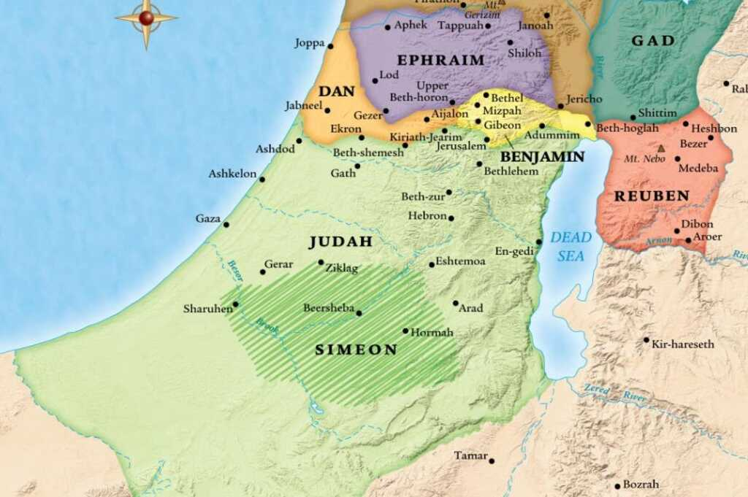
1 Samuel 30:11-14
¹¹ Y hallaron en el campo a un hombre egipcio, el cual trajeron a David, y le dieron pan, y comió, y le dieron a beber agua. ¹² Le dieron también un pedazo de masa de higos secos y dos racimos de pasas. Y luego que comió, volvió en él su espíritu; porque no había comido pan ni bebido agua en tres días y tres noches. ¹³ Y le dijo David: ¿De quién eres tú, y de dónde eres? Y respondió el joven egipcio: Yo soy siervo de un amalecita, y me dejó mi amo hoy hace tres días, porque estaba yo enfermo; ¹⁴ pues hicimos una incursión a la parte del Neguev que es de los cereteos, y de Judá, y al Neguev de Caleb; y pusimos fuego a Siclag.

Slide 17
1 Samuel 30:15-20
¹⁵ Y le dijo David: ¿Me llevarás tú a esa tropa? Y él dijo: Júrame por Dios que no me matarás, ni me entregarás en mano de mi amo, y yo te llevaré a esa gente.
¹⁶ Lo llevó, pues; y he aquí que estaban desparramados sobre toda aquella tierra, comiendo y bebiendo y haciendo fiesta, por todo aquel gran botín que habían tomado de la tierra de los filisteos y de la tierra de Judá. ¹⁷ Y los hirió David desde aquella mañana hasta la tarde del día siguiente; y no escapó de ellos ninguno, sino cuatrocientos jóvenes que montaron sobre los camellos y huyeron. ¹⁸ Y libró David todo lo que los amalecitas habían tomado, y asimismo libertó David a sus dos mujeres. ¹⁹ Y no les faltó cosa alguna, chica ni grande, así de hijos como de hijas, del robo, y de todas las cosas que les habían tomado; todo lo recuperó David. ²⁰ Tomó también David todas las ovejas y el ganado mayor; y trayéndolo todo delante, decían: Este es el botín de David.

Slide 18
1 Samuel 30:21-22
²¹ Y vino David a los doscientos hombres que habían quedado cansados y no habían podido seguir a David, a los cuales habían hecho quedar en el torrente de Besor; y ellos salieron a recibir a David y al pueblo que con él estaba. Y cuando David llegó a la gente, les saludó con paz. ²² Entonces todos los malos y perversos de entre los que habían ido con David, respondieron y dijeron: Porque no fueron con nosotros, no les daremos del botín que hemos quitado, sino a cada uno su mujer y sus hijos; que los tomen y se vayan.

Slide 19
1 Samuel 30:23-25
²³ Y David dijo: No hagáis eso, hermanos míos, de lo que nos ha dado Jehová, quien nos ha guardado, y ha entregado en nuestra mano a los merodeadores que vinieron contra nosotros. ²⁴ ¿Y quién os escuchará en este caso? Porque conforme a la parte del que desciende a la batalla, así ha de ser la parte del que queda con el bagaje; les tocará parte igual. ²⁵ Desde aquel día en adelante fue esto por ley y ordenanza en Israel, hasta hoy.

Slide 20
1 Samuel 30:26-31
²⁶ Y cuando David llegó a Siclag, envió del botín a los ancianos de Judá, sus amigos, diciendo: He aquí un presente para vosotros del botín de los enemigos de Jehová. ²⁷ Lo envió a los que estaban en Bet-el, en Ramot del Neguev, en Jatir, ²⁸ en Aroer, en Sifmot, en Estemoa, ²⁹ en Racal, en las ciudades de Jerameel, en las ciudades del ceneo, ³⁰ en Horma, en Corasán, en Atac, ³¹ en Hebrón, y en todos los lugares donde David había estado con sus hombres.

Slide 21

Vamos a prestar atención a un par de puntos interesantes…

Slide 22
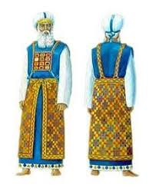
Efod, prenda sagrada que utilizaba el sumo sacerdote. Exodo 28
1 Samuel 23:9-10
1 Samuel 30:7-8
2 Samuel 6:14

Slide 23
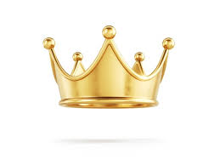
2 Samuel 7:12-13,16
¹² Y cuando tus días sean cumplidos, y duermas con tus padres, yo levantaré después de ti a uno de tu linaje, el cual procederá de tus entrañas, y afirmaré su reino. ¹³ Él edificará casa a mi nombre, y yo afirmaré para siempre el trono de su reino.
¹⁶ Y será afirmada tu casa y tu reino para siempre delante de tu rostro, y tu trono será estable eternamente.

Slide 24
Claramente David es un tipo de Cristo el Mesías, de su linaje vendría el Rey Eterno.
Pero el Mesias no sólo sería Rey sino Sumo Sacerdote eterno, no del linaje de Leví, sino de uno superior, del de Melquisedec.
Hebreos 7:11-28
Salmo 110:4
Genesis 14:17-20
David, al utilizar el efod y consultar a Dios, también es figura del Sumo Sacerdote venidero.

Slide 25
1 Samuel 30:23
²³ Y David dijo: No hagáis eso, hermanos míos, de lo que nos ha dado Jehová, quien nos ha guardado, y ha entregado en nuestra mano a los merodeadores que vinieron contra nosotros.
David tenía claro que lo que tenía, incluso lo que ganó en batalla, era dado por Dios, y por lo tanto no tenía inconveninete de compartir, no sólo con los 200 sino con los ancianos de Siclag y todos los lugares donde había sido acogido.(30:26ss)
Veamos que dice el libro de 2 Corintios…..

Slide 26
2 Corintios 9:7-13
⁷ Cada uno dé como propuso en su corazón( 1 Cor 16:1-3 ): no con tristeza, ni por necesidad, porque Dios ama al dador alegre. ⁸ Y poderoso es Dios para hacer que abunde en vosotros toda gracia, a fin de que, teniendo siempre en todas las cosas todo lo suficiente, abundéis para toda buena obra; ⁹ como está escrito:
Repartió, dio a los pobres;
Su justicia permanece para siempre.
¹⁰ Y el que da semilla al que siembra, y pan al que come, proveerá y multiplicará vuestra sementera, y aumentará los frutos de vuestra justicia, ¹¹ para que estéis enriquecidos en todo para toda liberalidad, la cual produce por medio de nosotros acción de gracias a Dios. ¹² Porque la ministración de este servicio no solamente suple lo que a los santos falta, sino que también abunda en muchas acciones de gracias a Dios; ¹³ pues por la experiencia de esta ministración glorifican a Dios por la obediencia que profesáis al evangelio de Cristo, y por la liberalidad de vuestra contribución para ellos y para todos;

Slide 27
La palabra nos enseña el apartar de lo que el Señor nos da, no lo que sobra, no si me alcanza de mis otras prioridadesy si entendemos que todo lo que tenemos proviene de El , y es de El, no será dolorosa dar , sino que será motivo de gozo, porque será para y por El.
Y producto de dar el Señor , El nos promete abundancia de gracia (8) y todo lo suficiente.
Y cual es el fin último de ofrendar, dar, diezmar, bendecir económicamente al hermano cuando está en necesidad?....vers 13
pues por la experiencia de esta ministración glorifican a Dios por la obediencia
El fin ultimo es GLORIFICAR A DIOS, como lo es toda nuestra vida.
Cuando apartes para el diezmo y la ofrenda, hazlo con el gozo de saber que estás agradando a Dios y espera de El mas de su gracia en retribución.
Y nunca olvides que si El cuida de las aves, cuidara también de ti…..como dice el himno.

Slide 28
Recuerde leer los capítulos 28 y 31 para la última clase de 1 Samuel.

